Slide 1
Формирование профессиональных навыков у обучающихся с ограниченными возможностями здоровья.
В группе 1.2 по профессии «Оператор швейного оборудования»
Мастер п\о Немова Н.Г.

Slide 2
Список учащихся группы 1.2
1. Евдокимова В. –заболевание F 70, ребенок-инвалид;
2. Кобзарева А. – заболевание F 70, 3 гр. инвалидности;
3. Комарова Т. – заболевание F 70;
4. Кривова Е. –заболевание F 70;
5. Панжукова А. –заболевание F 70, ребенок-инвалид ;

Slide 3
Список учащихся группы 1.2
6. Приходько Е. –заболевание F 70 ;
7. Рянский А.- заболевание F 70 ;
8. Сучкова Е. – заболевание F 70 ;
9. Рубачева В. –заболевание F 70 ;
10. Быков С.- заболевание F 70 ;

Slide 4
Учащиеся обучаются согласно учебному плану и рабочей программы, рабочая программа составлена с учетом специфики обучающихся. Результаты по срезам знаний входного и промежуточного контроля.

Slide 5
В процессе обучения применяю различные методы личностно-ориентированного обучения инвалидов:
Дифференцированный подход- выделение групп учащихся на основе смешанной дифференциации: по знаниям, способностям ,стремлениям.
Разноуровневый подход- ориентация на разный уровень сложности программного материала, доступного учащемуся.

Slide 6
Индивидуальный подход-распределение учащихся по однородным группам: успеваемости, способности, социальной направленности.
Субъективно-личностный подход- отношение к каждому учащемуся как к уникальности, неповторимости.

Slide 7
Поэтому на уроках производственного обучения я выбрала использование метода личностно – ориентированного обучения.
Цель личностно-ориентированного урока – создание условий для познавательной активности учащихся. Признание учащегося главной действующей фигурой всего образовательного процесса, с применением индивидуальных методик обучения, фронтального опроса и тестирования, учащиеся учатся мыслить и грамотно говорить.

Slide 8
Таким образом, личностно ориентированное обучение и индивидуальный подход позволяет:
повысить мотивированность учащихся к обучению;
- повысить их познавательную активность;
- построить учебный процесс с учетом личностных особенностей каждого учащегося, а также ориентироваться на развитие их познавательных способностей и активизацию творческой, познавательной деятельности;

Slide 9
- создать условия для самостоятельного управления ходом обучения;
- дифференцировать и индивидуализировать учебный процесс;
- создать условия для систематического контроля (рефлексии) усвоения знаний, умений учащимися;
- вносить своевременные корректирующие воздействия мастера по ходу учебного процесса;
- отследить динамику развития учащихся;
- учесть уровень обучаемости практически каждого учащегося.

Slide 10
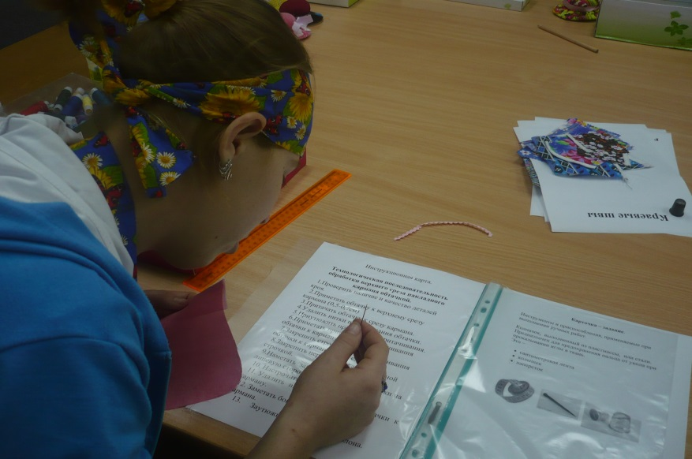
Специально разработаны индивидуальные тестовые задания, наглядные картинки, пособия и образцы обработки изделия.

Slide 11
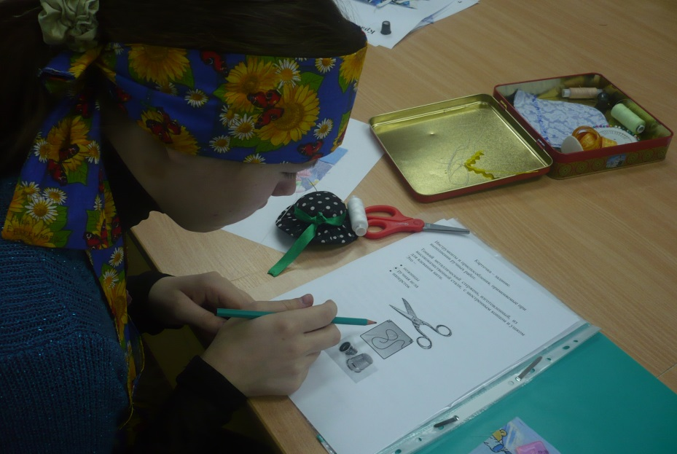
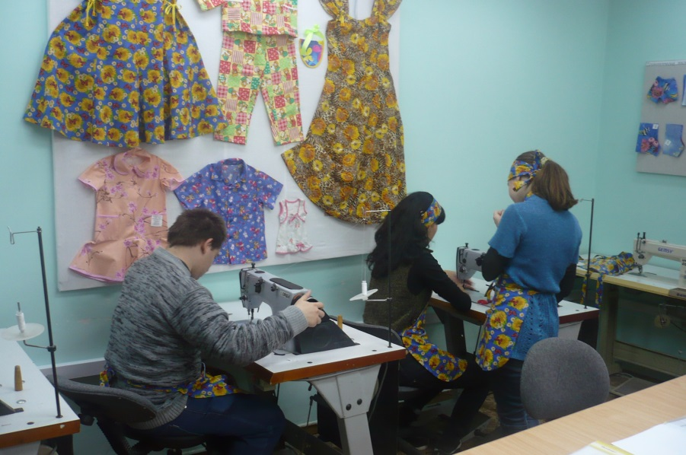
Считаю, что форма обучения выбрана правильно; используя индивидуальные, игровые и здоровье сберегающие технологии в обучении, позволяют полностью адаптировать учащихся к учебному процессу.

Slide 12
Спасибо за внимание!

